Slide 1
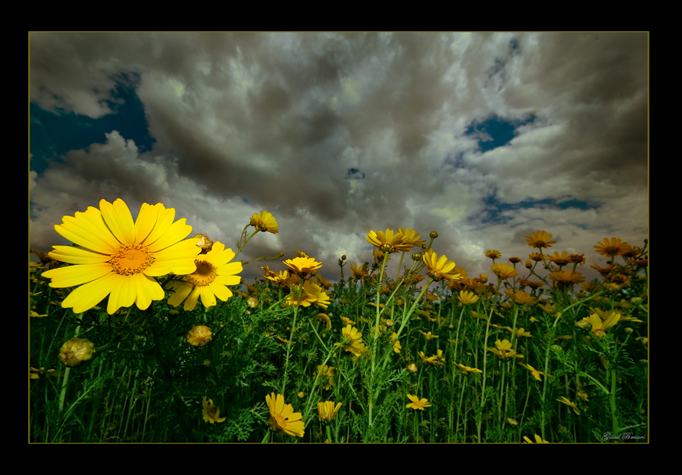


Vida Efectiva
Estudios de Escuela Dominical

Slide 2
Sesión I - Introducción
“…Si no has estado adorando... cuando comiences tu día, no solo serás de poca ayuda para ti mismo, sino que te transformarás en un obstáculo para los demás.”
Oswald Chambers

